Slide 1

CUENTA PÚBLICA 2023

Slide 2

GESTIÓN PEDAGÓGICA. Datos cuantitativos
Prueba DIA final

Slide 3


Slide 4
Avance en la brecha de aprendizaje

Slide 5
Gestión pedagógica. Datos cualitativos
Los focos a trabajar en gestión pedagógica en el 2022 fueron la recuperación de aprendizajes y el desarrollo de habilidades del siglo XXI
El impacto cuantitativo en el aprendizaje de los estudiantes se vió reflejado en los resultados de la prueba DIA: en Lectura hubo una movilidad del 24%, en Matemática del 41% y el mayor porcentaje de estudiantes se ubica en los niveles intermedio y satisfactorio. Respecto a los resultados académicos en Lenguaje el 67% de estudiantes descendidos logró avanzar y en Matemática el 57%
En lo cualitativo, se evidenció que los estudiantes lograron desarrollar habilidades del S.XXI a través de la diversificación de actividades e instrumentos de evaluación propuestos por los docentes: comunicación, colaboración, pensamiento crítico, creatividad, metacognición, entre otras. . Este avance tiene directa relación con las acciones de implementación de Mentorías, CAPS y acompañamiento a los docentes, lo que permitió que se capacitaran y, por ende, implementaran estrategias de mejora orientadas a los tres focos del PME.
Es importante señalar que los resultados académicos de un gran porcentaje de estudiantes, se vieron en desmedro por el alto porcentaje de inasistencia, información proporcionada por el MINEDUC a través de 3 informes sobre trayectoria educativa.

Slide 6
El resultado de las encuestas de satisfacción realizadas en cada mentoría arroja que un 77% de los docentes considera que las mentorías fueron un aporte para su práctica pedagógica, mientras que un 85% opina que esta estrategia de desarrollo profesional docente debe tener continuidad. Respecto a las CAPS el 81% de los docentes considera que las CAPS fueron un aporte para su práctica pedagógica, 86% que el trabajo colaborativo es de utilidad y 88% que esta instancia de desarrollo profesional debe continuar. Recordar que el primer factor que impacta en el logro de aprendizaje de los estudiantes son los docentes, por ello nuestro foco en este año de implementación fueron ellos y ya el próximo año debemos avanzar para medir la implementación de los focos en los estudiantes.
El segundo factor que incide en la mejora del aprendizaje de los estudiantes es el Liderazgo. Indirectamente nuestras acciones de Liderazgo (elaborar pautas de monitoreo de acciones y medir el impacto) aportaron en la mejora de logros académicos de los estudiantes ya que al implementar una visión estratégica compartida logramos un alto porcentaje de adhesión a nuestro proyecto institucional lo que facilitó recoger información cuantitativa y cualitativa sobre el impacto de nuestras prácticas institucionales; analizar, ordenar y rediseñar nuestro ciclo de mejora continua, fijando metas claras en función del logro de aprendizajes.

Slide 7
Convivencia Escolar
Foco: desarrollo de habilidades socioemocionales

Slide 8

Aprendizaje Socioemocional (DIA)
A continuación, se presentan resultados detallados, que permiten generar un análisis más específico para comprender el bajo impacto evidenciado respecto al ASE de los estudiantes.
Curso | ASE Personal Inicial | ASE Personal Final | ASE Comunitario Inicial | ASE Comunitario Final | ASE Ciudadano Inicial | ASE Ciudadano Inicial
4° A | 49,05% | 70,28% | 62,20% | 82,50% | 76,36% | 91,11%
4° B | 51,28% | 59,35% | 70,51% | 76,83% | 77,71% | 89,16%
5°A | 54,01% | 60,98% | 62,50% | 63,41% | 74,15% | 79,13%
5° B | 55,56% | 64,77% | 65,63% | 67,07% | 77,31% | 78,59%
6° A | 49,00% | 55,83% | 64,10% | 66,88% | 80,41% | 79,17%
6° B | 47,47% | 50,71% | 65,91% | 69,23% | 75,99% | 82,91%
7° A | 53,33% | 52,30% | 60,00% | 57,93% | 74,64% | 67,21%
7° B | 60,43% | 62,87% | 68,29% | 75,61% | 75,78% | 73,17%
8° A | 57,45% | 55,85% | 62,20% | 65,79% | 72,30% | 67,54%
8° B | 62,27% | 62,70% | 68,60% | 77,38% | 74,25% | 79,63%
I MEDIO A | 52,03% | 59,08% | 58,54% | 68,29% | 69,86% | 72,09%
I MEDIO B | 63,73% | 60,28% | 64,71% | 65,00% | 78,99% | 74,72%
II MEDIO A | 63,06% | 61,99% | 63,13% | 73,68% | 78,93% | 80,99%
II MEDIO B | 66,39% | 59,57% | 65,63% | 60,42% | 76,96% | 69,44%
II MEDIO C | 59,38% | 52,85% | 65,63% | 62,16% | 76,56% | 74,77%
III MEDIO A | 69,70% | 61,25% | 72,73% | 65,38% | 75,54% | 70,09%
III MEDIO B | 69,17% | 62,22% | 74,38% | 77,50% | 82,32% | 83,06%
III MEDIO C | 59,26% | 57,89% | 56,25% | 63,82% | 69,05% | 71,05%
Promedio | 57,92% | 59,49% | 65,05% | 68,83% | 75,95% | 76,88%

Slide 9
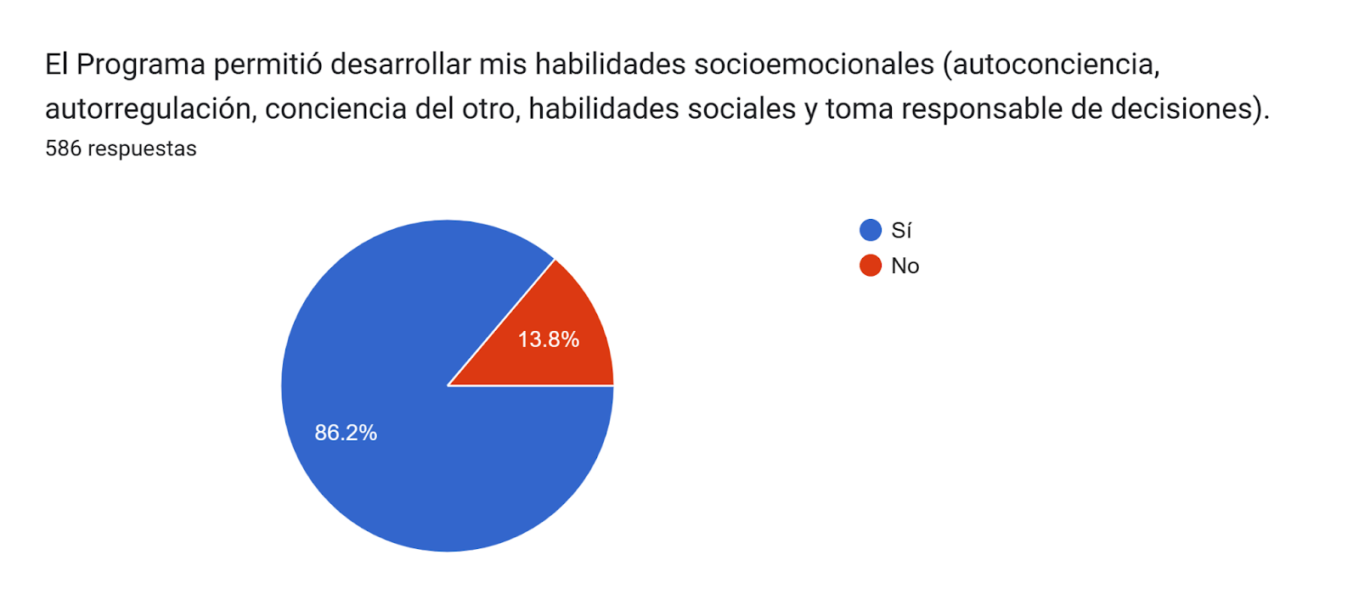
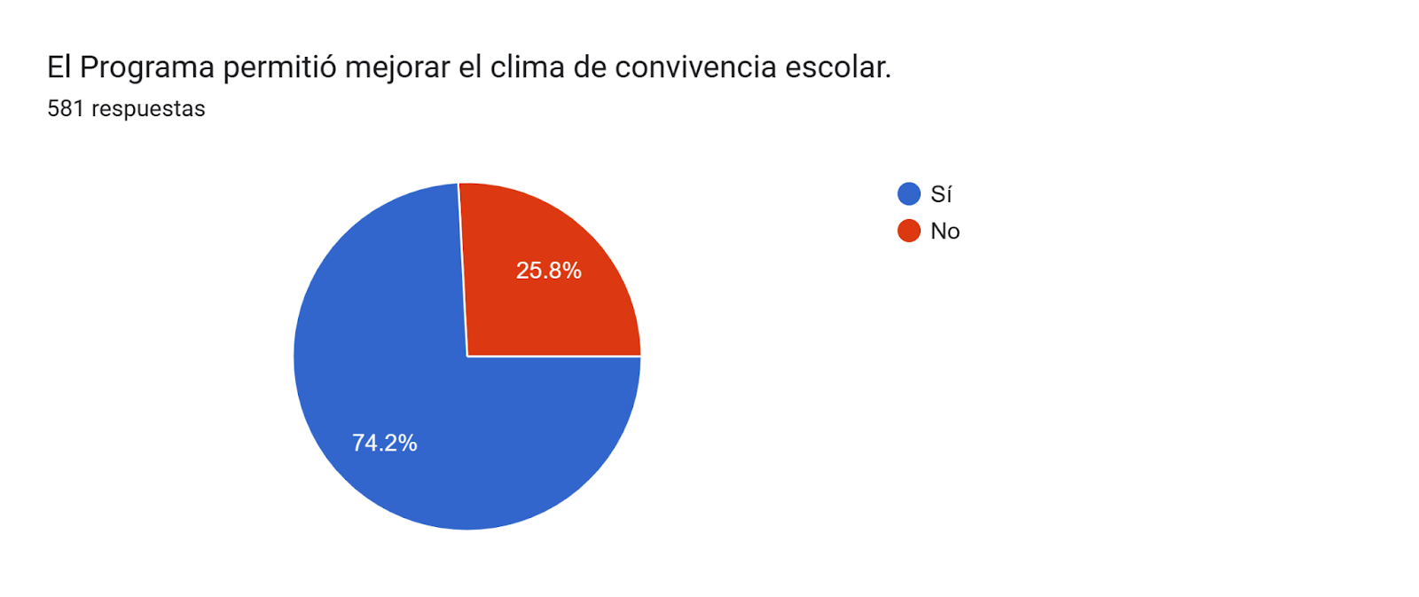
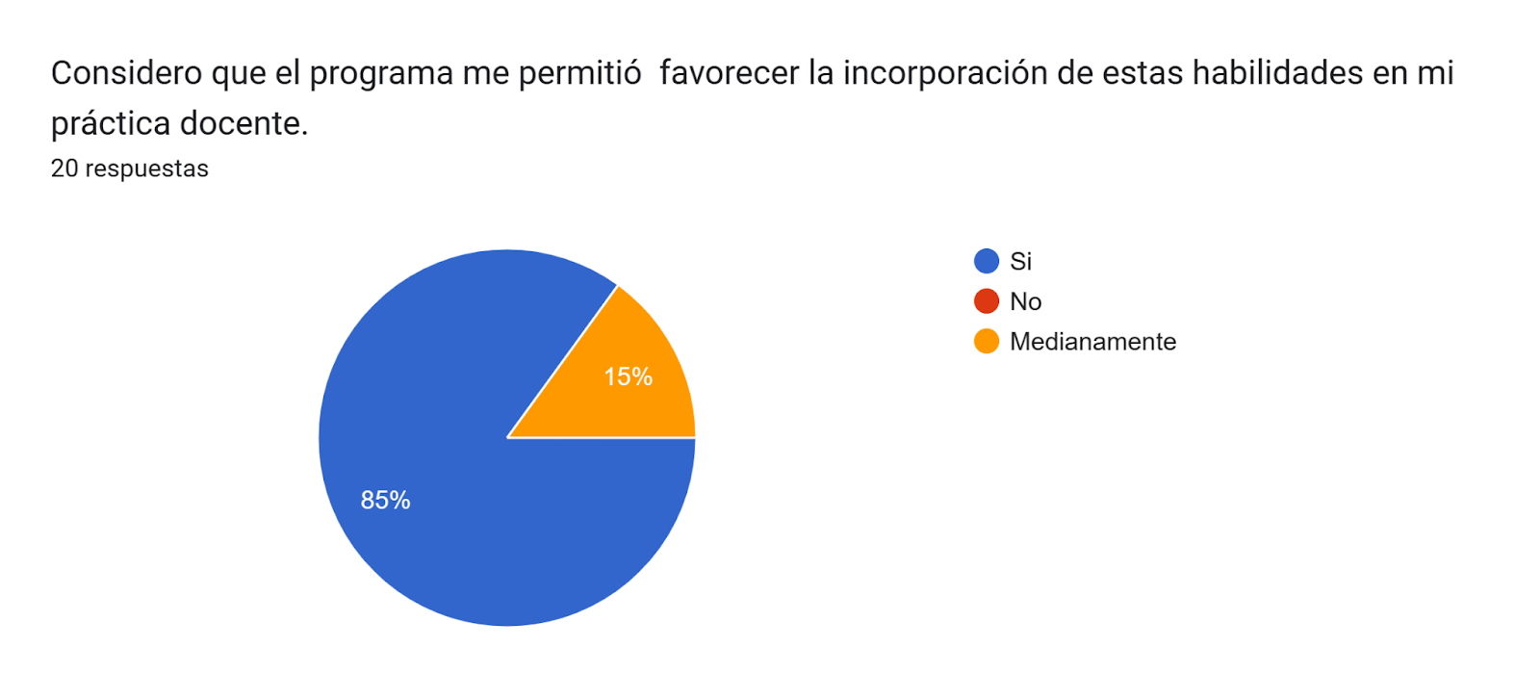
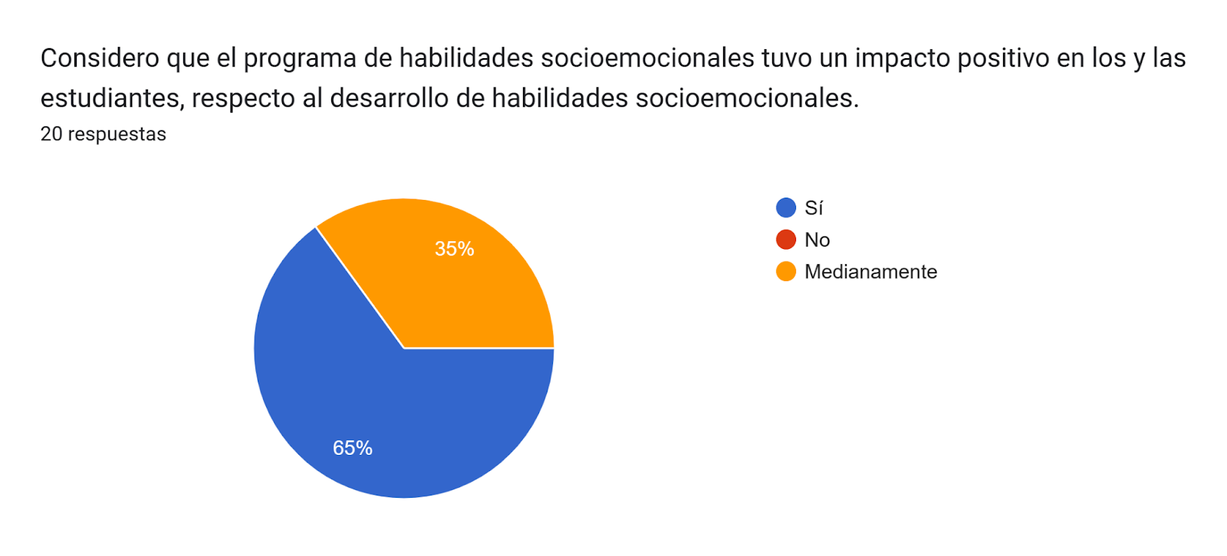
Implementación de programa de habilidades Socioemocionales

Slide 10
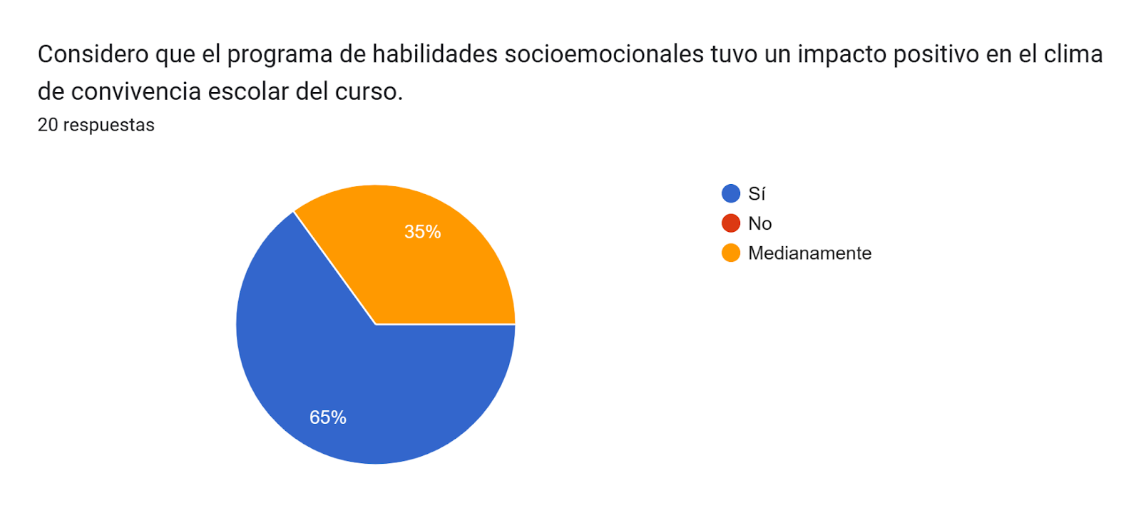

El análisis del Proceso de Monitoreo de Implementación de Habilidades Socioemocionales 2022 (Acompañamiento al aula, Instrumentos de Evaluación y Leccionario) da cuenta de los siguientes niveles de logro, donde es posible evidenciar que los profesores jefes de aquellos niveles (3° Básico a III Medio) en los cuales existió una mayor sistematicidad respecto a la acción para la implementación de estrategias que favorecen el desarrollo de habilidades socioemocionales en los estudiantes, obtuvieron un mejor desempeño respecto a la implementación de estrategias para el desarrollo de habilidades socioemocionales.

Slide 11
Conforme a los resultados y análisis comparativo del Diagnóstico Integral de Aprendizajes Socioemocional, se buscaba un aumento de 5 puntos porcentuales entre la evaluación de diagnóstico y evaluación de cierre a nivel institucional. Al respecto, a nivel general los resultados iniciales del ASE corresponden a un 66,31% y los resultados de cierre a un 68,40%, por tanto, solo se logra una mejora de 2,10%.
Se evidencia, de acuerdo a los resultados por cursos, que a medida que se avanza en el nivel educativo los puntajes tienden a ser más bajos, dando cuenta de un impacto positivo de la acción entre 4° y 6° año básico cumpliendo con la meta establecida en dichos niveles. Lo anterior, podría estar explicado por la etapa del desarrollo de los estudiantes y las dificultades para motivar e involucrarlos respecto a su propio aprendizaje socioemocional.
Desde el punto de vista del análisis cualitativo, es pertinente mencionar que los estudiantes en los cursos superiores tienden a participar en menor medida y las intervenciones se concentran en un grupo limitado del curso, siendo necesario adaptar actividades, no obstante, se visualiza una mejora respecto de la participación a medida que avanza el año escolar.
Asimismo, desde el punto de vista cualitativo, se observa que la acción permitió una mejor vinculación de los estudiantes y docentes con profesionales de apoyo del Equipo de Convivencia Escolar y Programa de Integración, que permitió abordar de una manera más efectiva diversas situaciones de convivencia escolar y procesos de contención emocional. Además, los docentes han incorporado el desarrollo de habilidades socioemocionales al abordar situaciones conflictivas desde el enfoque formativo establecido en el Reglamento Interno (Conductas que Requieren Apoyo).

Slide 12

LIDERAZGO
El segundo factor que incide en la mejora del aprendizaje de los estudiantes es el Liderazgo. Indirectamente nuestras acciones de Liderazgo (elaborar pautas de monitoreo de acciones y medir el impacto) aportaron en la mejora de logros académicos de los estudiantes ya que al implementar una visión estratégica compartida logramos un alto porcentaje de adhesión a nuestro proyecto institucional lo que facilitó recoger información cuantitativa y cualitativa sobre el impacto de nuestras prácticas institucionales; analizar, ordenar y rediseñar nuestro ciclo de mejora continua, fijando metas claras en función del logro de aprendizajes.

Slide 13
La implementación de pautas de monitoreo sirvió para:
1° Organizar y ordenar el monitoreo de las acciones de acompañamiento a los docentes, los recursos, los resultados de aprendizaje, resultados de pruebas DIA, monitoreo de la lectura y la operatoria.
2° Recoger información cuantitativa de la implementación de las acciones y estrategias de nuestro PME en distintos momentos.
3° Tomar decisiones respecto al ajuste de las acciones y estrategias.
4° No perder el rumbo de nuestros objetivos y metas.
5° Coherencia entre nuestro PEI y PME.
6° Evidenciar el logro de los docentes en cuanto a su desarrollo profesional docente en Habilidades Socioemocionales, Habilidades del S.XXI y Estrategias de Recuperación de aprendizajes.
7° Evidenciar el logro en el aprendizaje de los estudiantes descendidos.
8° Identificar los focos a trabajar en el próximo ciclo de mejoramiento.
9° Observar el crecimiento de los docentes en la elaboración de proyectos y en la apropiación del MBE y MBE EP.
10° Avanzar en la construcción de una visión estratégica compartida.

Slide 14

Gestión de Recursos

Slide 15
TOTAL DE INGRESOS AÑO 2022: $ 2.562.321.018
El desglose de las partidas presupuestarias que conforman los Ingresos económicos del año 2022 son los siguientes:
Subvención General (65,20%) $ 1.670.562.437
Subvención P.I.E. (8,30%) $ 212.800.672
Subvencion S.E.P. (24,73%) $. 633.667.392
Subvención Mantenimiento (0,75%) $ 19.146.043
Pro-Retención (1,02%) $ 26.144.474
Total (100%) $ 2.562.321.018

Slide 16
TOTAL DE GASTOS AÑO 2022: $ 2.342.117.955.
El desglose de las partidas presupuestarias que conforman los Gastos del año 2022 son los siguientes:
Remuneraciones $ 1.954.756.088 (83,46%)
Gastos S.E.P. $ 232.676.905 (9,93%)
Gastos Mantención $ 19.142.043 (0,82%)
Gastos en Pro-Retención $ 11.250.001 (048%)
Servicios Generales y Arriendos $ 45.204.852 (1,93%)
Gastos de Operación y Servicios Básicos $ 79.088.066 (3,38%)
Total $ 2.336.056.547

Slide 17
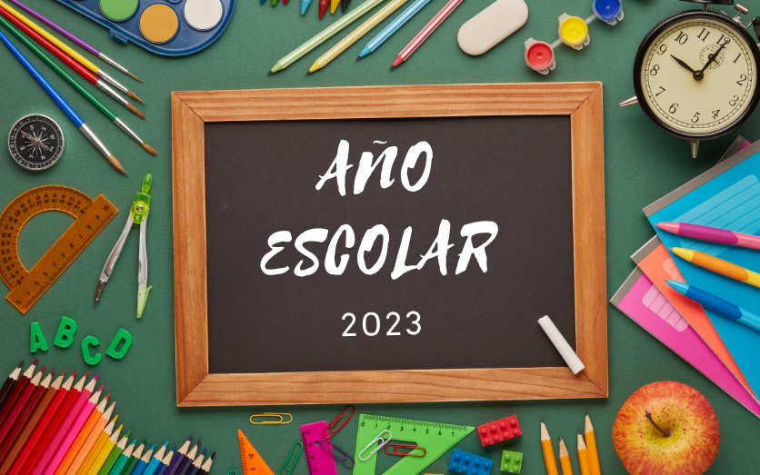
El 83,46% del Gasto corresponde a las remuneraciones del Personal del Colegio Mistral (Incluidos Honorarios).
El 16,54 % restante se gasta en; Servicios Básicos, Gastos Generales, Mantenciones, Reparaciones, y especialmente Equipamiento de Apoyo Pedagógico.
SALDO FINAL DE CAJA: $ 220.203.063 (Diciembre 2022)
Saldo Final de Caja: Dinero con lo que se cuenta para iniciar los gastos desde el 1 de Enero de 2023.-

Slide 18
Análisis Cualitativo
Debido a la situación post pandemia y a la brecha en el aprendizaje de los estudiantes en el primer semestre el 36,59% de los recursos fue invertido directamente a la implementación de estrategias de recuperación de aprendizajes, el 35,06 al desarrollo de habilidades socioemocionales y el 28,25 al desarrollo de habilidades del S.XXI. En el segundo semestre y en concordancia con la decisión de priorizar la estabilidad emocional y mental de los estudiantes para poder lograr aprendizajes, el 40,70% de los recursos invertidos apuntó al desarrollo de habilidades socioemocionales, el 31,41 % a la recuperación de aprendizajes y el 27,89 al desarrollo de habilidades del S.XXI.
Importante es señalar que el 53% de los recursos SEP está destinado a remuneración de personal y esta cifra representa la prioridad de la Institución en cuanto a la recuperación de aprendizajes ya que, con esos recursos se dispuso un asistente de aula desde primero a sexto básico como estrategia de apoyo a los estudiantes descendidos, se contrató una terapeuta ocupacional para apoyar a estudiantes del PIE, se implementó una sala multisensorial, se pagó un bus y un furgón para estudiantes con dificultades de traslado, se invirtió en insumos computacionales y ship de internet para motivar a los estudiantes al proceso educativo, se capacitó a los docentes en Estrategias de Lectura Comprensiva, a través de una ATE, considerando los dos años de confinamiento de los estudiantes y la importancia de la lectura en el proceso de recuperación de aprendizajes.

Slide 19
En lo socioemocional se invirtió en bienestar de la comunidad tomando en cuenta los lineamientos ministeriales respecto a generar acciones de autocuidado, de bienestar y salud mental. En esa misma línea se pagaron consultas psiquiátricas para estudiantes con problemas de salud mental y que afectaban directamente en su aprendizaje.
Respecto al foco de desarrollo de habilidades del S.XXI se invirtió en insumos para clases de Ciencias en básica, se adquirieron libros para trabajar el plan de Sexualidad, se compraron instrumentos musicales para habilitar sala de música y se pagó a docente para implementar un taller de emprendimiento, otro para taller de Robótica y se financiaron diversos proyectos interdisciplinarios. Se invirtió en insumos para la implementación del laboratorio de Ciencias, se habilitó el patio de prebásica construyendo una estructura metálica para que los niños y niñas, como lo dice el MBE EP, adquieran aprendizajes a través del juego y se puso pasto sintético a una cancha para que los estudiantes puedan practicar diferentes deportes. Además, se dio continuidad al taller de emprendimiento, robótica y proyectos de asignaturas e interdisciplinarios.
Recursos pie 2022: implementación sala multisensorial, compra batería ados-2, compra tratamiento ortésico, implementación cojines sensoriales ,material didáctico, recursos para actividad de cierre de talleres.

Slide 20
MUCHAS GRACIAS

